Slide 1

XGBOD (Extreme Gradient Boosting Outlier Detection)
Grupo 3 – 3CS
André Luís Ribeiro
Caio Alexandre Campos Maciel
Othávio Ruddá da Cunha Araújo
Segurança em sistemas de Computação (Tópicos em Ciência da Computação - TJ)
17 de outubro de 2019

Slide 2
Apresentação do Artigo
XGBOD: Improving Supervised Outlier Detection with Unsupervised Representation Learning
Yue Zhao and Maciej K. (Toronto, Canadá)
IJCNN: International Joint Conference on Neural Networks (2018)

Slide 3
Trabalho Correlato
Extensão do trabalho de Micenková et al. (2014, 2015)
Proposta de framework para outlier detection
Scores de diversos algoritmos não supervisionados são utilizados para gerar novas features -> unsupervised feature engineering
As novas features são agregadas às antigas e enviadas a um classificador supervisionado final

Slide 4
Motivação
Algoritmos não supervisionados são ótimos em identificar padrões complexos
Outros algoritmos semelhantes utilizam Easy Ensemble para lidar com datasets desbalaceados -> custoso

Slide 5
Proposta
Testar outro algoritmo como classificador final
Avaliar diferentes seleções de algoritmos não supervisionados
Desenvolver um método de seleção de algoritmos não supervisionados para o classificador final

Slide 6
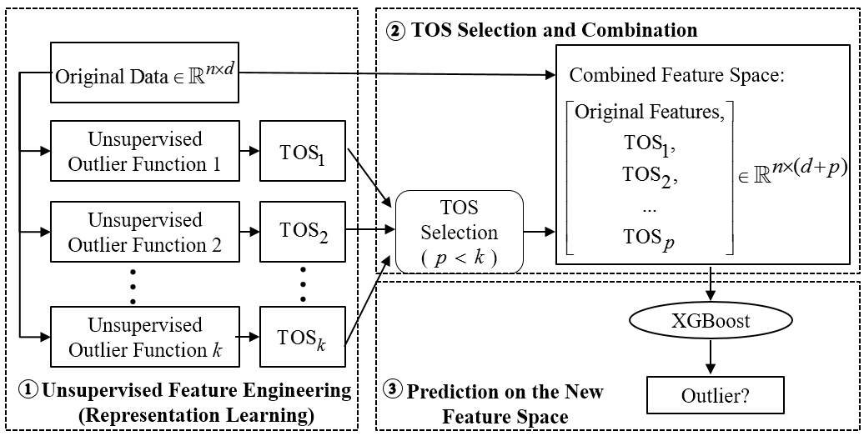
Abordagem (Design do algoritmo)
Framework de 3 fases

Slide 7
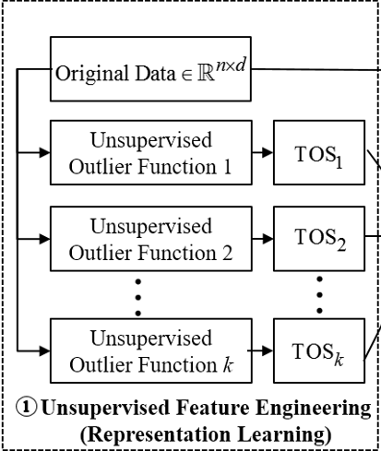
Fase 1: Representação do Aprendizado não-supervisionado

Slide 8




Fase 1: Representação do Aprendizado não-supervisionado
Unsupervised outlier scores podem ser vistos como forma de representação dos dados originais;
Dados Originais:
Função que retorna vetor de scoring no dataset X, chamado de transformed outlier scores (TOS):
Matriz obtida combinando k funções de outlier scoring:
Matriz de Outlier Scoring:

Slide 9
Fase 1: Representação do Aprendizado não-supervisionado
Trade-off entre Diversidade X Acurácia
Utilizar detectores distintos melhoram a diversidade, mas com os risco de degradar a capacidade de predição
Portanto um equilíbrio entre diversidade e acurácia deve ser mantido para se conseguir melhores resultados
Neste estudo, diferentes tipos de métodos não-supervisionados foram utilizados e seus parâmetros trocados para gerar uma maior variação

Slide 10
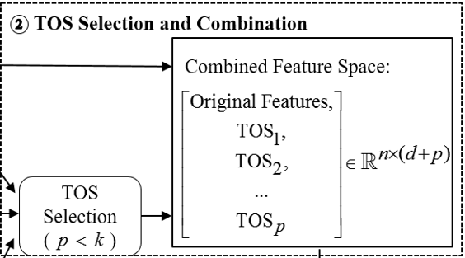
Fase 2: Seleção TOS

Slide 11




Fase 2: Seleção TOS
No trabalho de Micenková:
onde
Neste trabalho, selecionou-se apenas de pois:
Há TOS que não contribuem para a predição;
Execução mais rápida;
O novo espaço será menor para o aprendizado.

Slide 12

Fase 2: Seleção TOS
Três métodos de seleção foram definidos para compor o conjunto S:
Seleção Aleatória: Seleciona p TOS aleatoriamente e adiciona à S sem reposição
Seleção Precisa: Seleciona as p TOS mais precisas, tomando como medida a ROC curve, por exemplo.

Slide 13
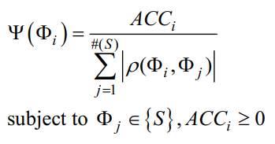

Fase 2: Seleção Balanceada TOS
3) Seleção Balanceada: Mantém o equilíbrio entre diversidade e acurácia selecionando as TOS que são ambas precisas e diversas.
Uma função que desconta a acurácia é aplicada:

Slide 14
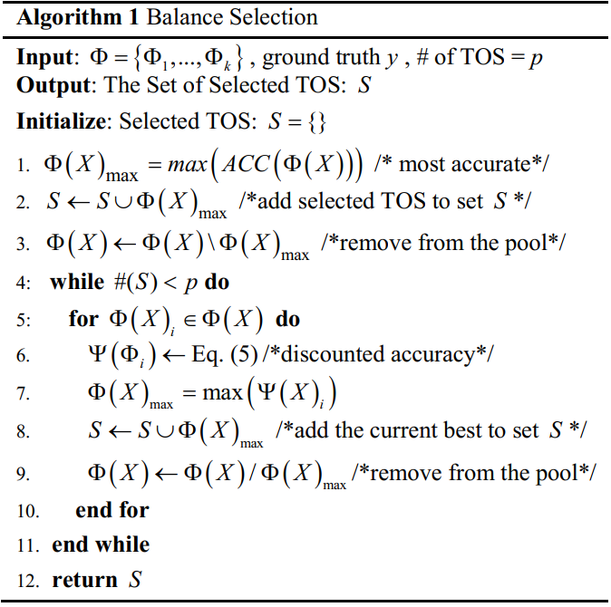
Fase 2: Algoritmo de Seleção Balanceada de TOS
O(K*p)

Slide 15



Fase 2: Seleção Balanceada de TOS
Como resultado, tem-se p TOS selecionadas como
Por fim, o novo espaço é criado concatenando X com S:
Interessante notar que foram descartadas, para melhorar a eficiência e predição do algoritmo

Slide 16
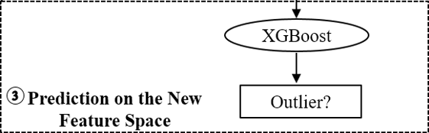
Fase 3: Predição com XGBoost

Slide 17
XGBoost
Design voltado para performance
Processamento paralelo
Conhecido como campeão de desafios no Kaggle
Lida bem com datasets desbalanceados
Utiliza um termo de regularização para penalizar funções de alta complexidade (evita overfitting)
Capaz de gerar feature importance do modelo
*Notar que outro algoritmo poderia ser utilizado como classificador final

Slide 18
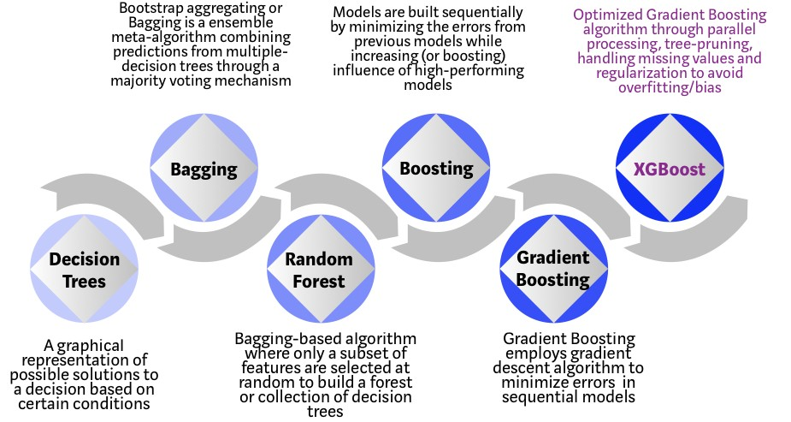
XGBoost: Visão Geral
O(k*d||x||log n)

Slide 19
Experimentos
Dois experimentos:
Experimento 1: Compara a utilização de todos ou nenhum TOS
Experimento 2: Compara o tipo de seleção de TOS aplicado
7 datasets
Arrhythmia
Letter
Cardio
Speench
Satellite
Mnist
Mammography
107 TOS com variação de hiperparâmetros
kNN
K-Median
Avg-kNN
One-Class SVM
LOF
LoOP
iForest

Slide 20
Experimento 1: Resultados
Area under ROC
Datasets | XGBoost sem TOS | XGBoost com todas as TOS | XGBoost somente TOS
Arrhythmia | 0.8698 | 0.8816 | 0.8810
Letter | 0.9399 | 0.9729 | 0.9593
Cardio | 0.9966 | 0.9976 | 0.9868
Speech | 0.7593 | 0.8591 | 0.7819
Satellite | 0.9656 | 0.9666 | 0.9254
Mnist | 0.9963 | 0.9999 | 0.9980
Mammography | 0.9515 | 0.9431 | 0.9105
Performance do modelo em diferentes datasets

Slide 21
Conclusões empíricas – Experimento 1
Em geral, concatenar as features originais com os TOS traz melhorias
As TOS sozinhas se mostraram significativas
Boas representações do dataset original

Slide 22
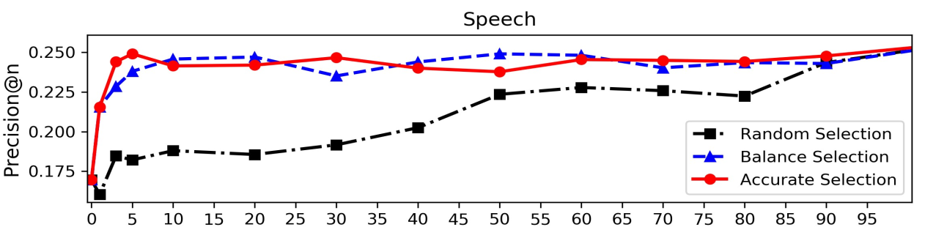
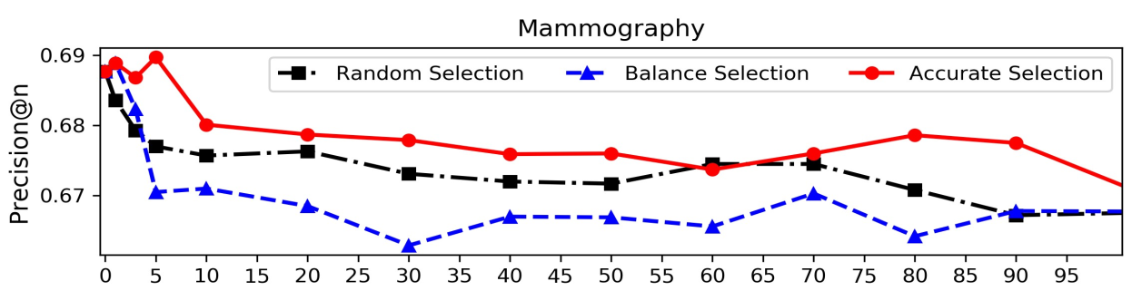
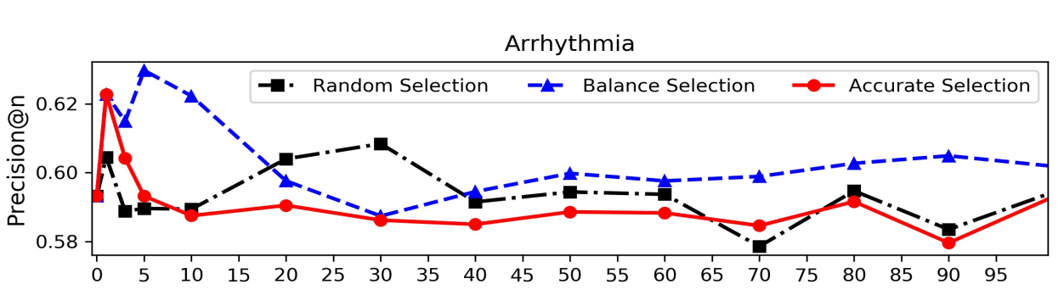
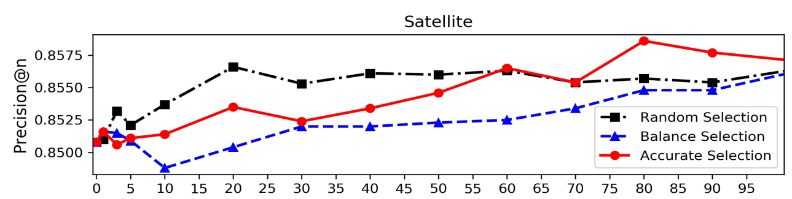
Experimento 2 - Resultados
Number of TOS
Number of TOS
Number of TOS
Number of TOS

Slide 23
Conclusões empíricas – Experimento 2
Seleção balanceada parece funcionar melhor em datasets com muitas features (Speech, 600 e Arrhythmia, 274)
Seleção por acurácia funciona melhor em datasets com poucas features (Mammography, 6 e Satellite, 36) -> espaço pequeno, então inserir variância pode não ser tão necessário
Seleção aleatória normalmente é a pior das três
Mesmo selecionar poucas TOS tende a melhorar o modelo

Slide 24
Limitações e trabalhos futuros
Alto custo computacional para processar todos os TOS
Incorporação e análise de mais TOS
Efetuar feature selection antes de calcular os TOS
TOS podem ser combinados ao invés de selecionados

Slide 25
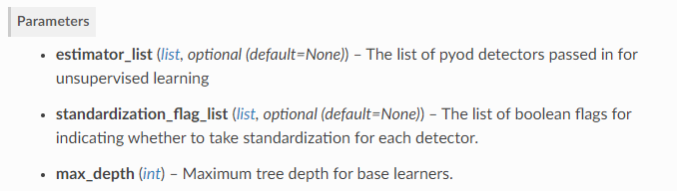
Implementação PyOD: Parâmetros
Cadê o p?
... (demais parâmetros do XGBoost)
Obviamente, X (matriz de observações x features) e Y (ground truth label)

Slide 26
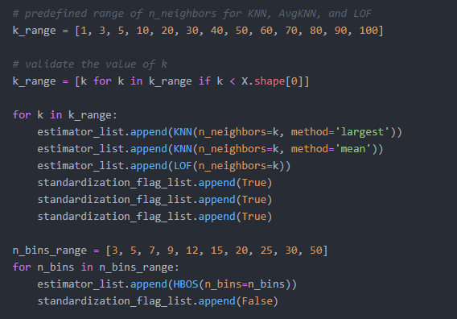
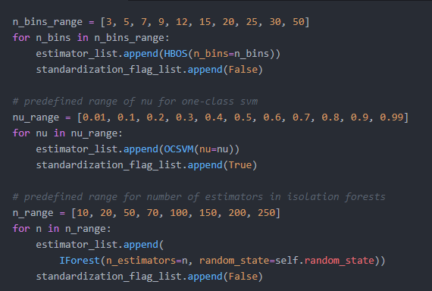
Implementação PyOD: TOS default
Inicializa 68 seletores não supervisionados por default

Slide 27
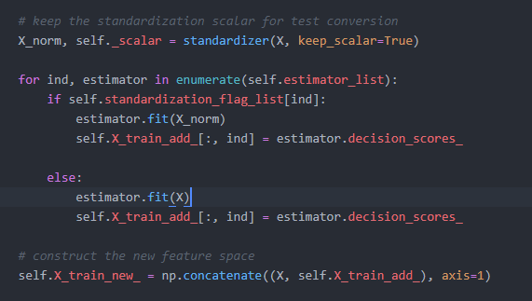
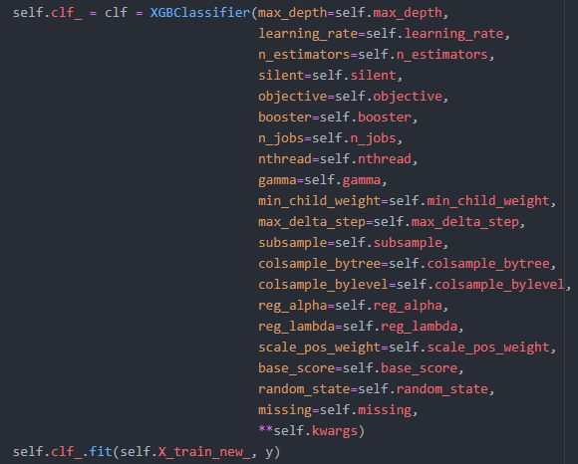
Implementação PyOD: fitting function

Slide 28
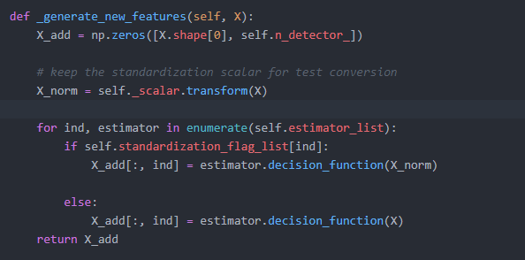

Implementação PyOD: Predicting function

Slide 29
Observações e Sugestões do grupo
Algoritmo incompleto (biblioteca no beta)
Não implementa nenhum TOS selection (utiliza todos K TOS, não P)
Modo verboso -> debug e tempo de execução
Alto tempo de execução (importante acompanhar o processo)

Slide 30
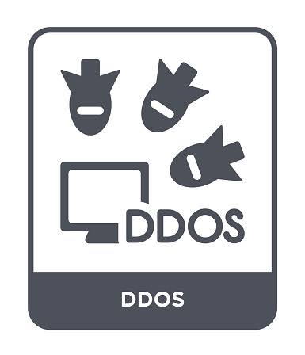
Paralelo com TP
Performa uma análise de diversos algoritmos não supervisionados para detecção de ataques DDoS
Interessante guideline para seleção prévia de TOS

Slide 31

Demonstração

Slide 32

Código
bit.ly/xgbod-seminar2019
*Posteriormente será disponibilizado no GitHub

Slide 33
Referência
ZHAO, Yue; HRYNIEWICKI, Maciej. XGBOD: Improving Supervised Outlier Detection with Unsupervised Representation Learning. International Joint Conference on Neural Networks. 2018.

Slide 34
Obrigado!
Informações para contato:
andre.ribeiro@dcc.ufmg.br
caio.campos@dcc.ufmg.br
othaviorudda@dcc.ufmg.br
34

